Slide 1
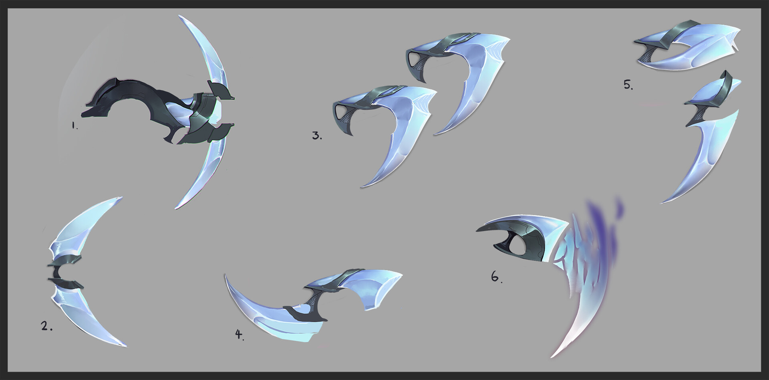

Project_Aphelios

Slide 2
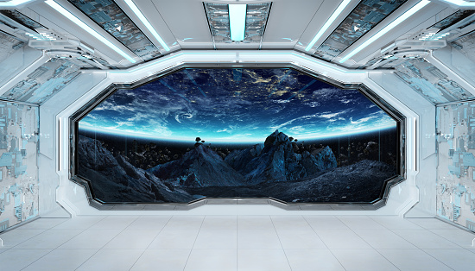

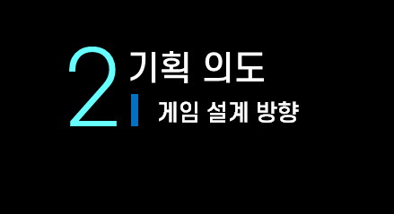
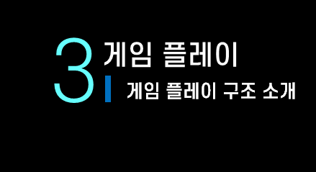
Contents

Slide 3
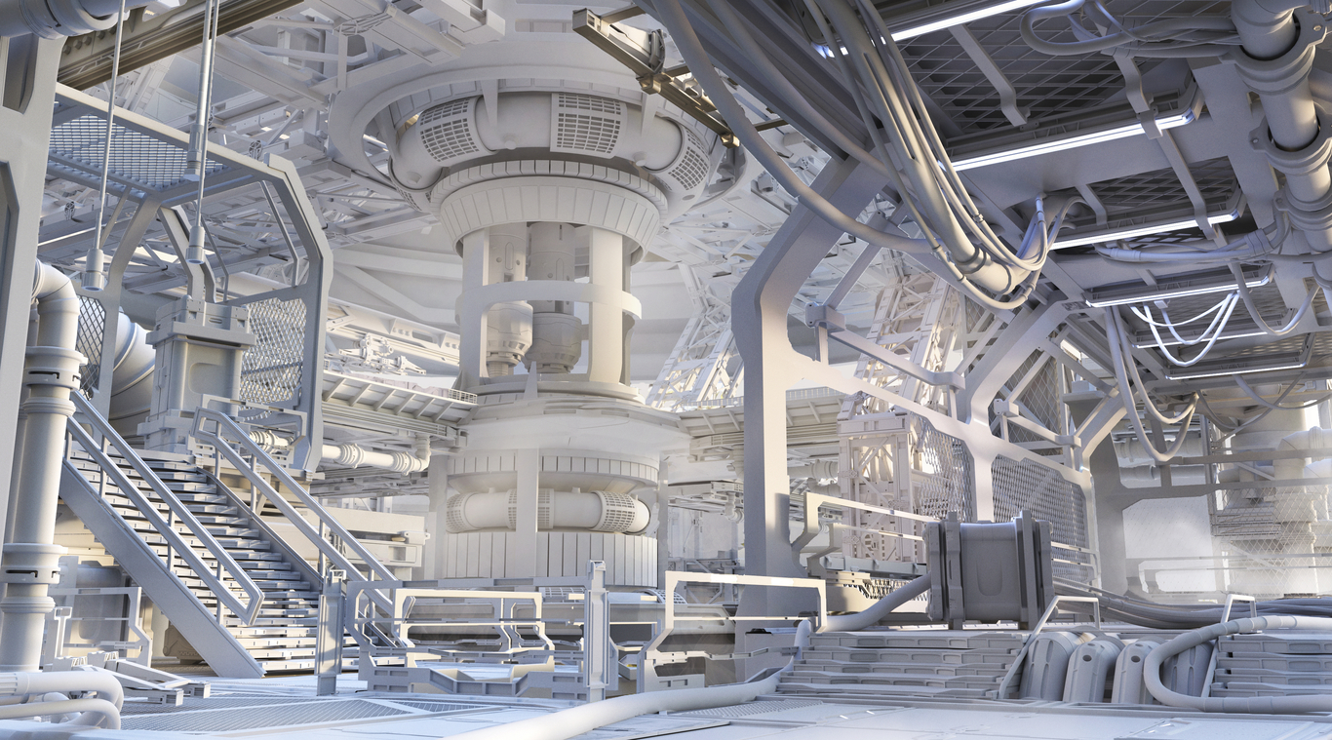

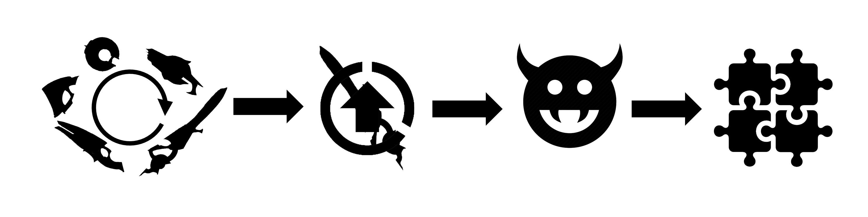
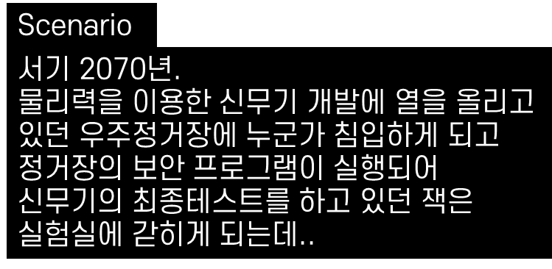
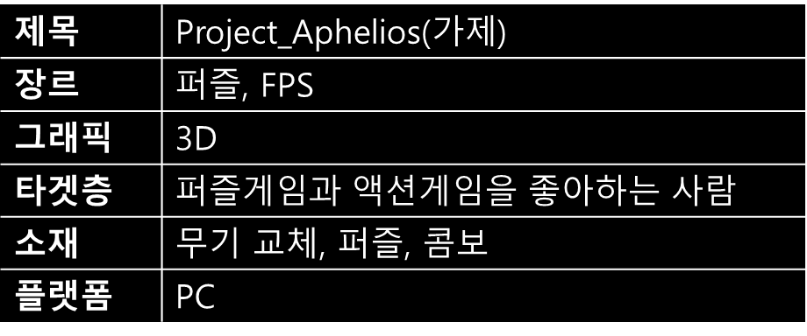
게임 개요
Summary-요약
개성 있는 무기를 사용하여 주어진 퍼즐과
나타나는 적들을 물리치는 퍼즐게임
무기 교체
적 처치
퍼즐 해결
Outline-개요

Slide 4
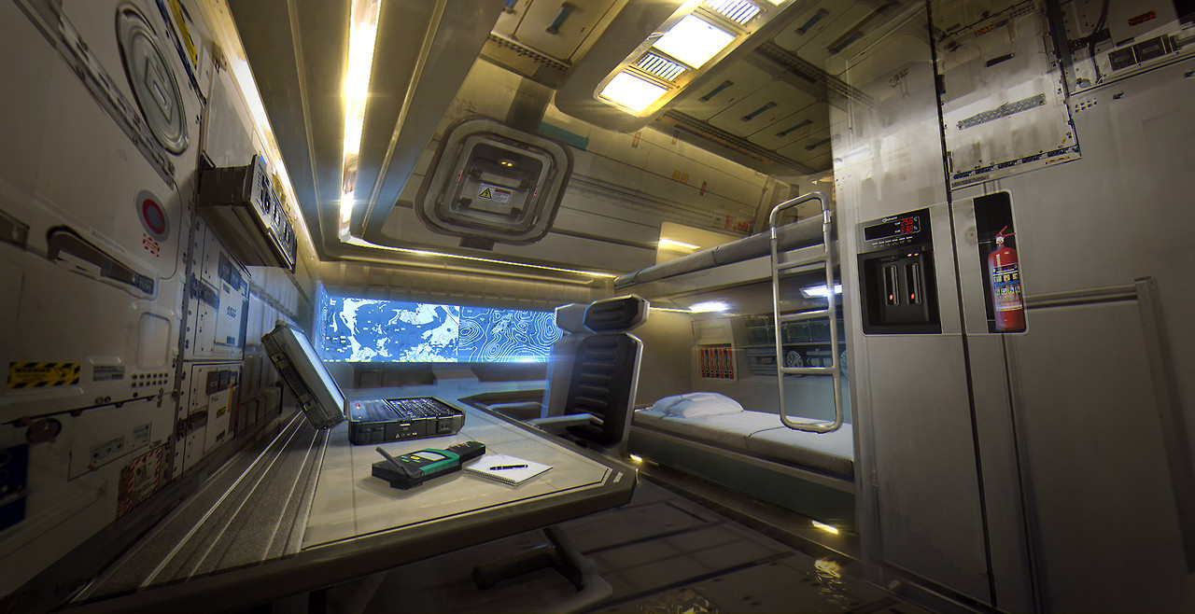
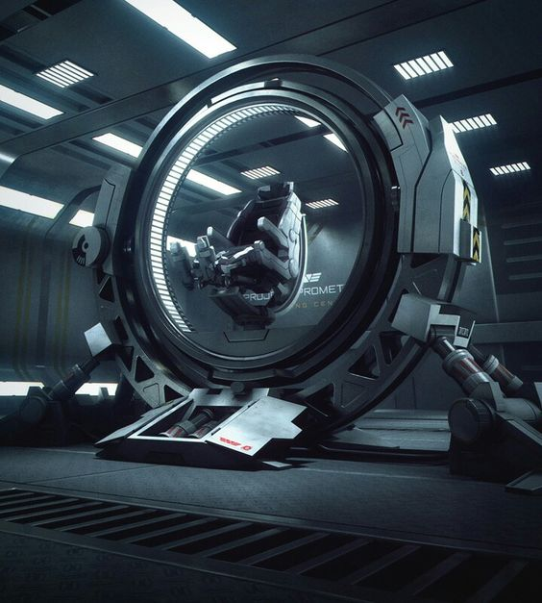
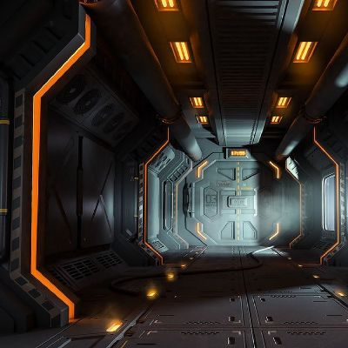
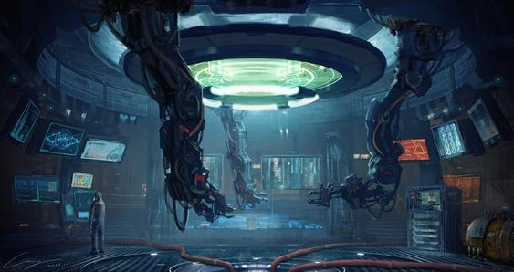
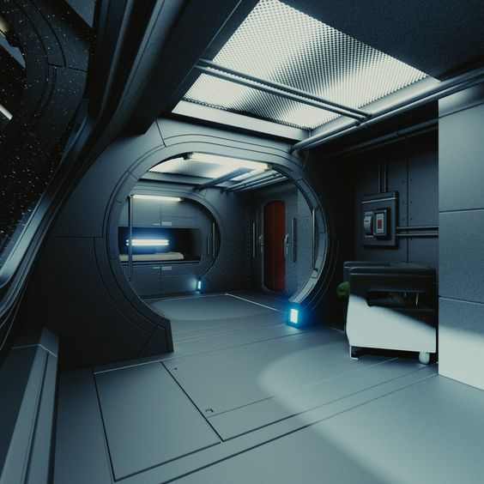
게임 개요
Concept-컨셉
ExReference-예시 레퍼런스
2070년의 기술이 발전된 미래를 배경으로 하고 있는 Project_Aphelios는 회색톤의 밀폐된 공간인 우주정거장에서 자신이 몸 담고 있는 기업의 비리와 악독함을 알아가며, 기업의 위험한 기술을 훔쳐, 지구로 가져가 기업의 비리를 폭로하는 주인공의 이야기를 그리고 있습니다.
ExRef. 실험실A
ExRef. 통로A
Emphasis-강조
맵의 전체적인 분위기는 무채색계열을 사용하여 채색하여 주세요.
밝기를 적극적으로 사용하여 스토리 상황에 맞는 분위기를 연출할 것입니다.
또한 간간이 우주라는 것을 알기 쉽게 선체 내부에 유리창문을 배치 시킬 것입니다.
ExRef. 실험실B
ExRef. 통로B

Slide 5
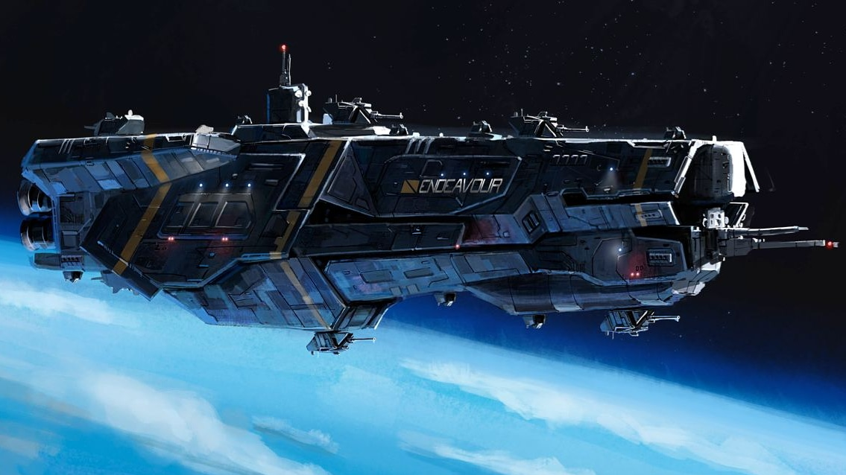
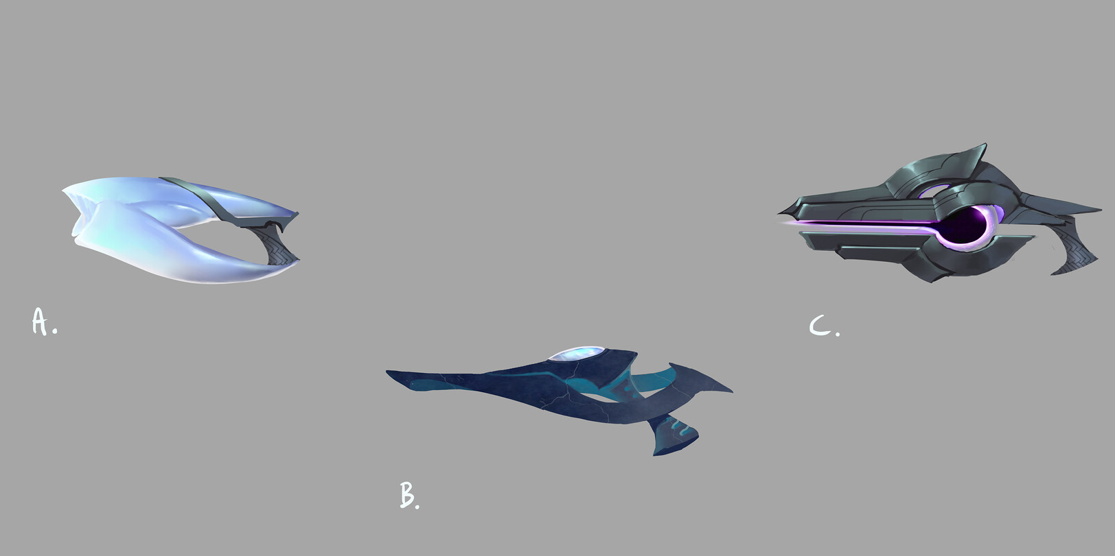
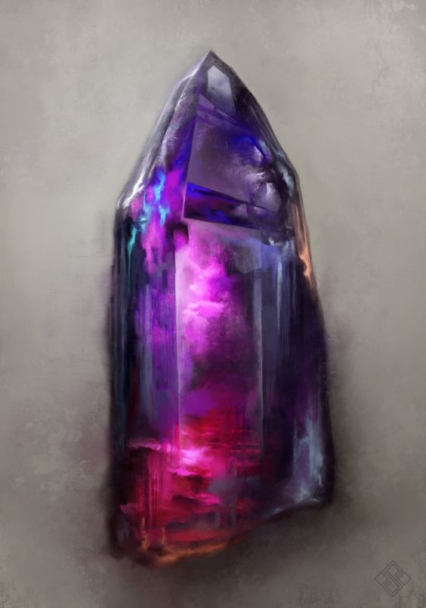
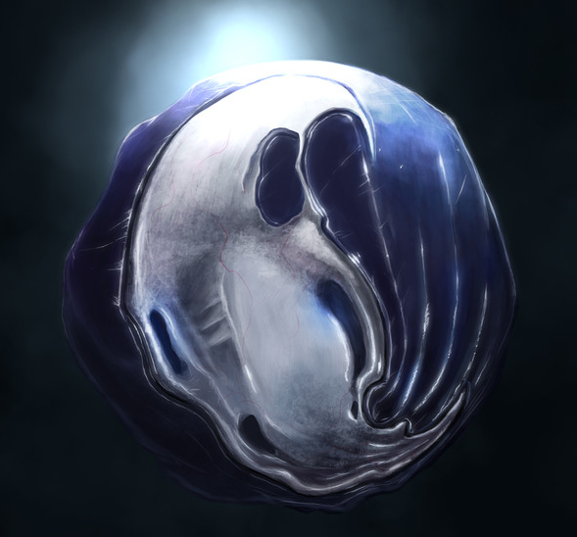
게임 개요
Scenario A-시나리오 A
ExReference-예시 레퍼런스
‘이브’라는 회사의 과학실험실에서 연구 도중 새로운 원소를 만들어내 ‘카늄’이라는 이름을 붙이고 비밀리에 자신들이 소유하는 우주정거장에서 연구를 시작하였다.
이내 ‘카늄’을 가공하여 ‘카인’이라는 활용도가 매우 높은 물질을 만들어냈으며 ‘카인’을 사용한 물건들과 무기들의 프로토타입이 제작되었다. 개발 도중 카인의 여러 위험성들이 재차 확인되었음에도 기업은 빠르게 상용화하여 상업적인 이윤을 내기 바빴다.
그러던 어느 날 카인 생산소에 폭발이 일어나 보호복을 입지 않은 직원들이 ‘카인’에 노출되어 죽거나 몸이 변형되며 미치는 사고가 생겼다. ‘이브’는 이를 인지했지만 ‘카인’ 출시를 위해 미쳐버린 사고 피해자들을 감금하고 사망자는 사고사로 처리하였다.
고 서로 모여 사건의 진상을 밝혀 내기 위해 움직이기 시작했다.
한편, ‘피해자의 유족’들은 ‘이브’의 단체 실종, 사망사건에 의구심을 품고‘용병단’에 사주하여 사건의 전말을 알아내 달라고 의뢰하였다. 이에 ‘용병단’은 이브의 가장 비밀스러운 공간인 우주정거장에 침입하기로 한다.
‘이브’는 이를 모른 채 마지막으로 테스트할 테스터들을 모집한다.
ExRef. 무기들
ExRef. 카인
ExRef. 카늄

Slide 6
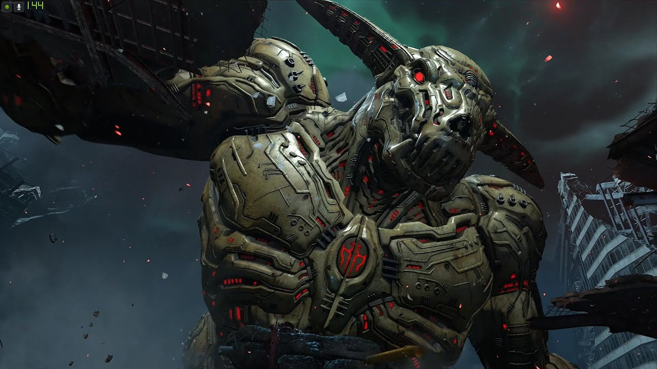
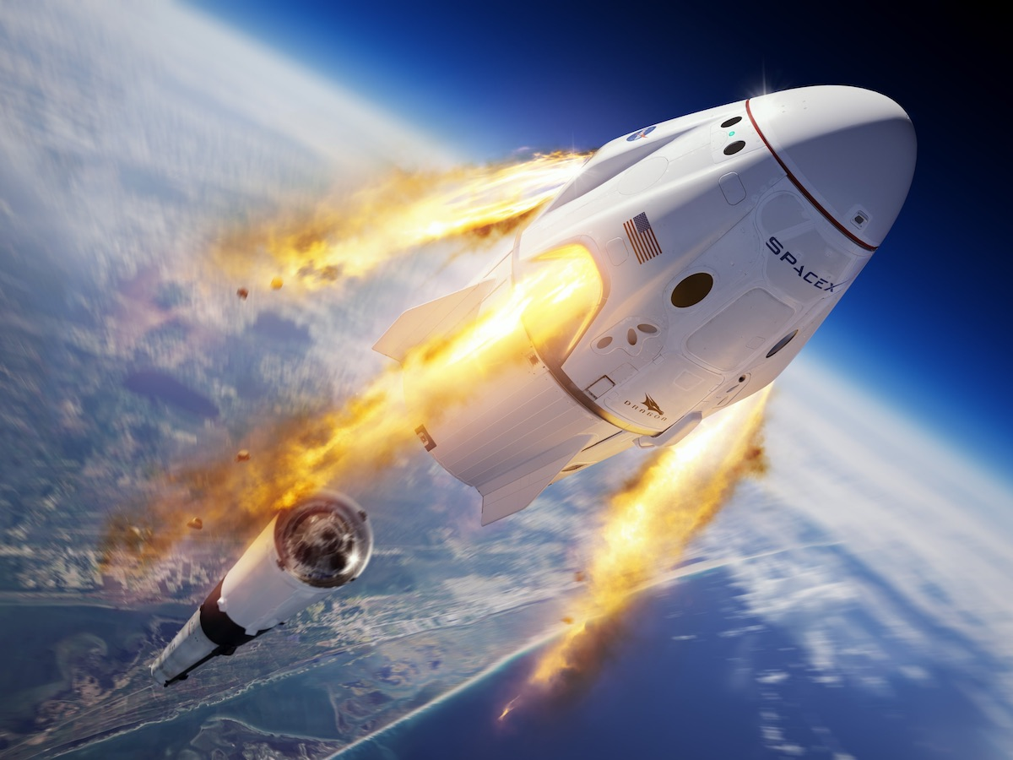
게임 개요
Scenario B-시나리오 B
ExReference-예시 레퍼런스
신무기 개발 테스터로 참여한 ‘마이클’는 무기의 불안정성을 확인하여 혼자 마지막까지 남아 실험을 진행하던 도중 우주정거장에 누군가가 침입하였고 보안 프로그램이 실행되어 플레이어는 실험실에 갇히게 된다.
이후 ‘마이클’는 AI를 통해 침입자의 존재를 알게 되고 보안 프로그램으로 인해 구조가 바뀐 선체의 보안 프로그램들을 카인으로 인해 오류가 나, 함구가 풀린 AI의 도움을 받아 풀어 나가기 시작한다.
보안을 뚫고 나가던 ‘마이클’는 기업이 침입자의 탈출을 막기 위해 풀어놓았던 카인에 오염된 괴물(피해자)들에 맞서 가며 난장판이 되어가는 선체 속에서 이 침입에 얽힌 사건들을 이해해 나가기 시작한다.
‘마이클’가 기술들을 들고 비상탈출에 임박하였을 때 ‘이브’는 이 모든 사태를 끝내기 위해 선체의 파괴를 결정하게 된다.
이 결정으로 선체 자폭 타이머가 시작했으며, ‘마이클’가 카인과 무기를 들고 선체를 탈출하지 못하도록 대기하는 로봇과 마주하게 된다.
‘마이클’는 무사히 마지막 적까지 저지하고 아슬아슬하게 비상탈출에 성공하게 된다.
ExRef. 로봇
ExRef. 비상탈출

Slide 7
기획 의도
Intention-의도
Additional Goal-추가 목표
1) 난이도만 높은 퍼즐 X, 재미까지 포함한 퍼즐 기획
2) 퍼즐을 클리어하는 방법을 여러 개로, 혹은
열린 방향으로 만들어 정답이 아니더라도
클리어가 가능하게 한다.
1) 난도 있는 퍼즐만 마주할 시 지루함을 유발할 수 있기에
적 사살이라는 액션 요소를 추가한다.
2) 한 가지 무기만 사용하는 상황을 방지하고 사용 빈도수를
비슷하게 맞추기 위하여 콤보 시스템을 추가한다.
Core Key word-핵심 키워드
액션성
무기
콤보
범용성
3) 여러 무기를 사용하면 플레이어에게 혼동을 줄 수 있기에,
단순하지만 범용성이 높은 무기를 3가지 제작한다.
4) 게임의 난이도를 적절히 조절하기 위하여 특정 무기를 사용
할 수 없는 지점을 만들어 쉬워지지 않게 만든다.
개연성
몰입감
난이도
재미
5) 플레이어가 게임에 좀 더 쉽게 몰입할 수 있게 심도 깊고,
개연성 있는 시나리오를 제작하여 적용한다.

Slide 8
기획 의도
중력
전환
인력
척력
부메랑
좌표
지정
주체
가속
주체
감속
무중력
중력
구체
더블
피격
감속
피격
정지
피격
폭발

Slide 9
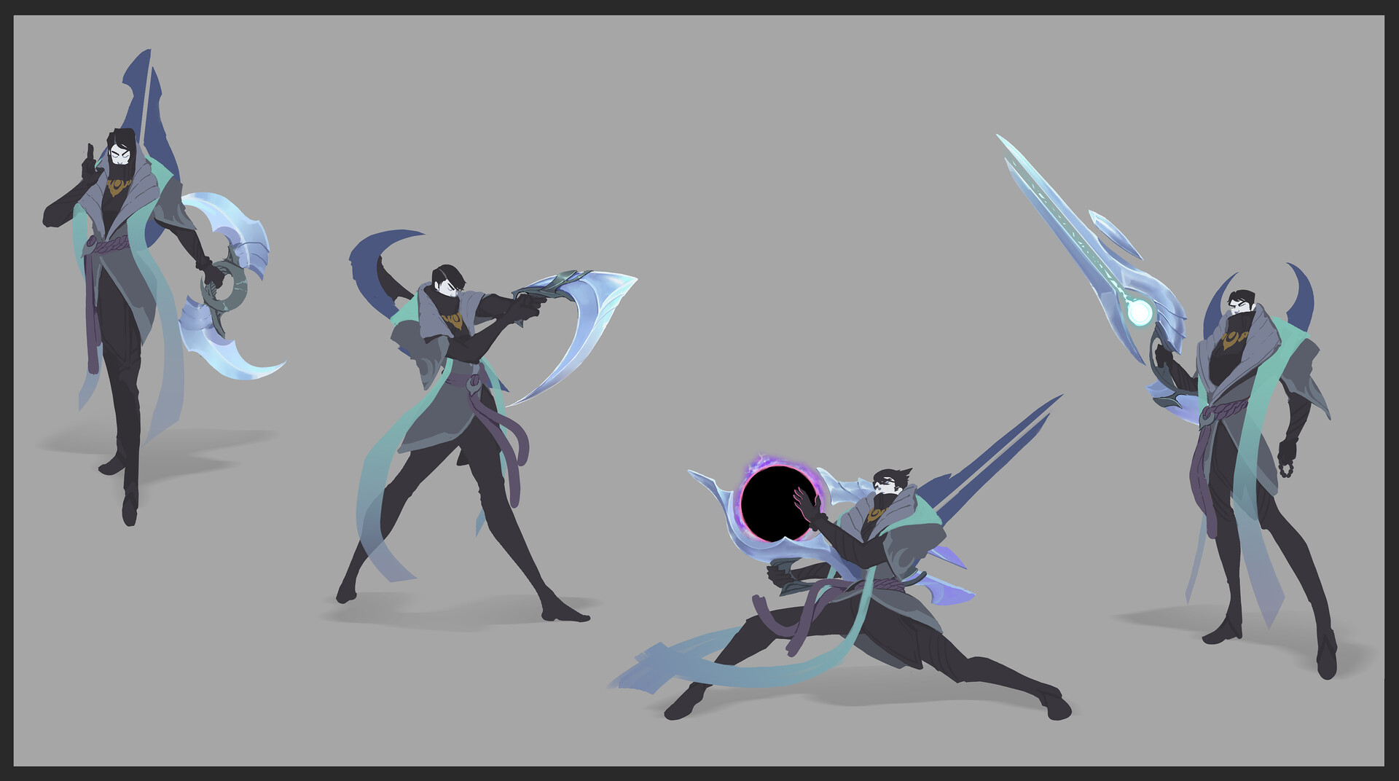
게임 플레이

Slide 10
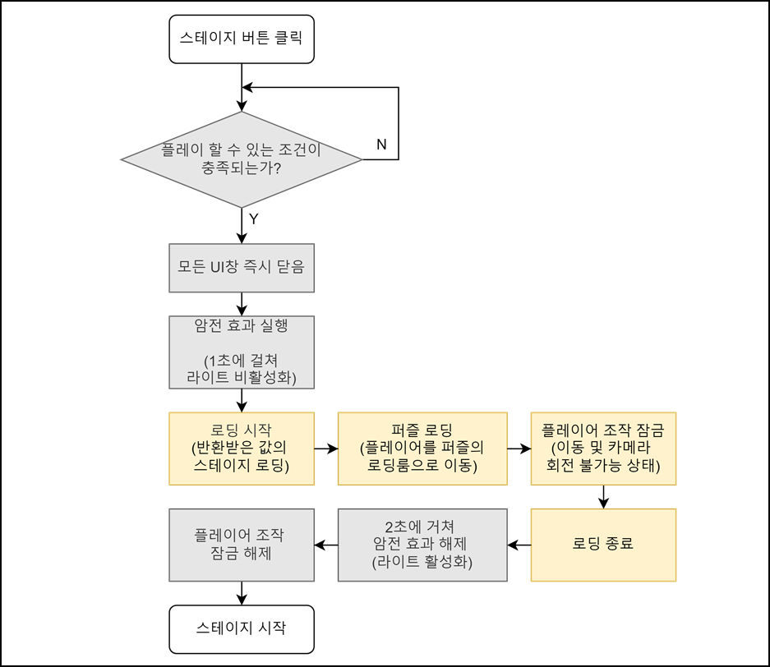
게임 플레이 - 시스템
게임 자동 저장
기획 의도
플로우 차트
플레이어가 게임을 종료하고, 다음에 게임을 킬 때 게임을 종료한 시점에서 다시 시작하여
재미를 반감시키지 않게 하기 위함
설명
플레이어가 퍼즐을 클리어하고 로딩룸으로
입장하였을 때, 암전효과를 주어 불이 꺼진 듯한
느낌을 주어 몰입감을 낮추지 않고, 로딩을 한다.
그 후 로딩이 끝나면, 로딩된 로딩룸의 문을 열고 암전효과를 해제해준다.

Slide 11
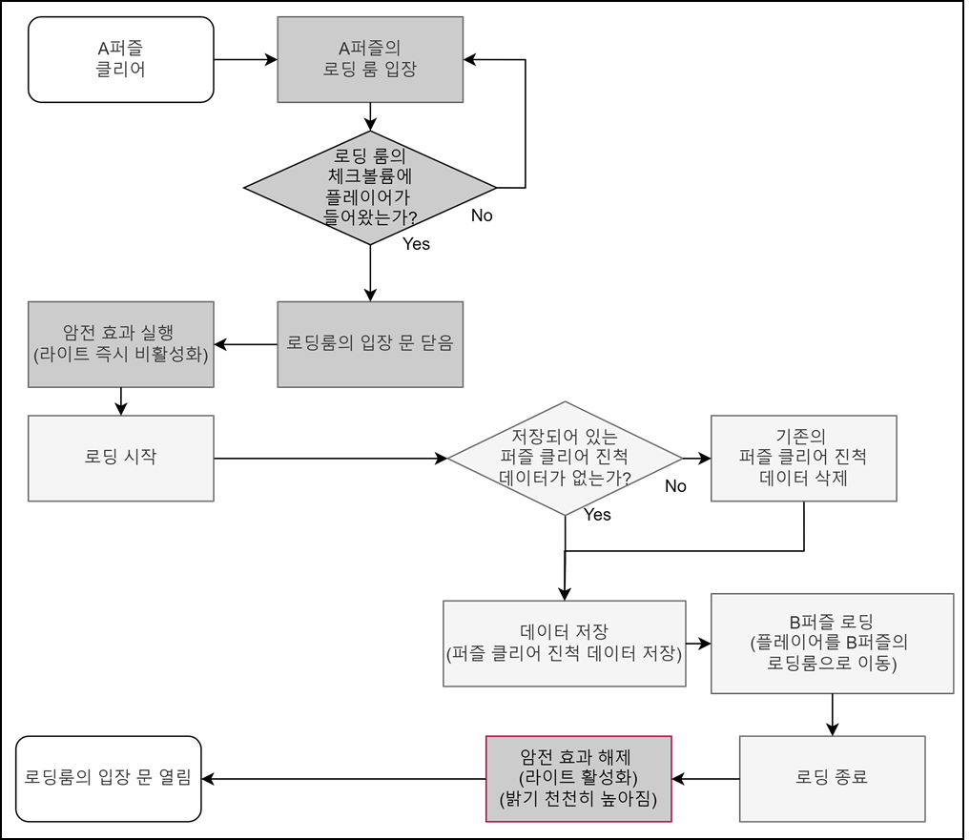
게임 플레이 - 시스템
선택 로딩
기획 의도
플로우 차트
연출을 통해 UI에서 인게임 화면으로 매끄럽게 이어지고, 플레이어로 하여금 다음 퍼즐에 대한 기대감을 심어 주기 위함
설명
플레이 가능 스테이지 선택 시 화면이 점점 어두워지며 로딩에 들어가고, 로딩 종료 시 암전효과를 서서히 걷어 타이틀 씬에서 스테이지 씬으로 자연스럽게 이음과 동시에 플레이어에게 기대감을 불어넣는다.

Slide 12
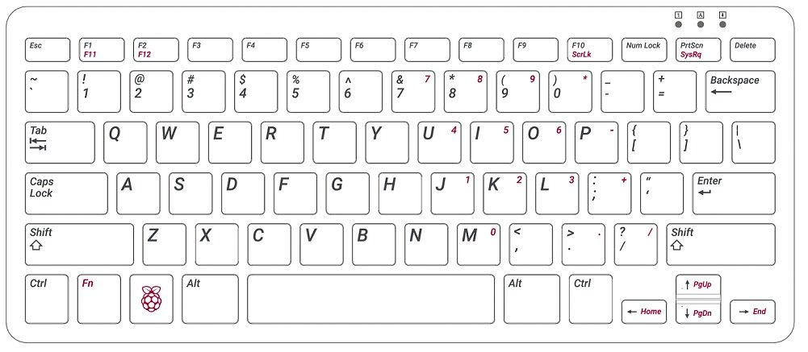
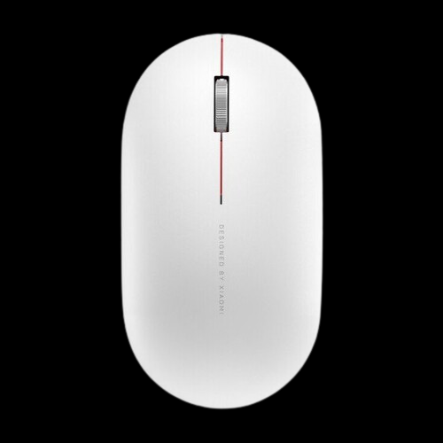
게임 플레이 - 기본조작
플레이어 기본 조작키
플레이어 이동 관련 키
 | 이동 | W, A, S, D
 | 달리기 | Left Shift
 | 앉기 | Left Ctrl
 | 점프 | Space Bar
플레이어 전투 관련 키
 | 무기 발사 | 마우스 좌클릭
 | 기믹 발동 | 마우스 우클릭
 | 무기 회수 | R
그 외 키
 | 화면 전환 | 마우스 이동
 | 상호작용 | E
 | 일시정지 | ESC

Slide 13
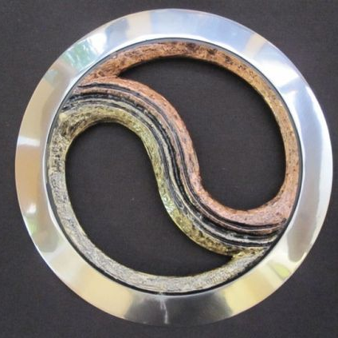
게임 플레이 - 무기 - 컨셉
무기명 | 이너시오(Inercio) | ExRef
무기 크기 | X(가로) : 0.7m Y(높이) : 0.7m Z(세로) : 0.1m
주요 색상
외형 설명 | ● 원모양의 무기이면 합니다. ● 모서리는 날카로운 날로 이루어져 있으면 하고, 모서 리에 가까워질 수록 날이 얇아지게 제작 바랍니다. ● 무기의 손잡이는 얇은 형태로 원 안에 있으며 물결을 그리듯이 휘어져 있으면 합니다. ● 칼날의 반지름이 길면 합니다 ● 모서리가 끊어진 부분이 두 곳이 있게 제작 바랍니다. (손잡이와 연결된 칼날의 바로 뒷부분이 끊어져 있게 제작 바랍니다.)

Slide 14

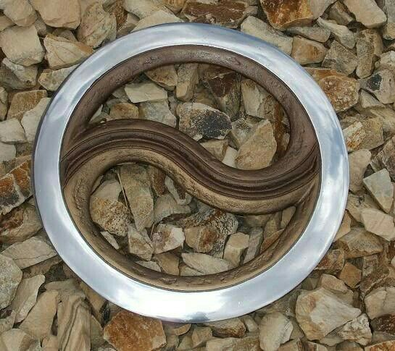
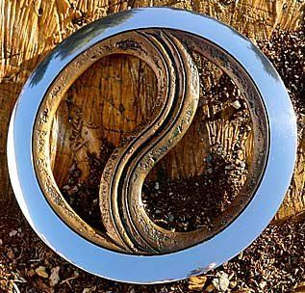
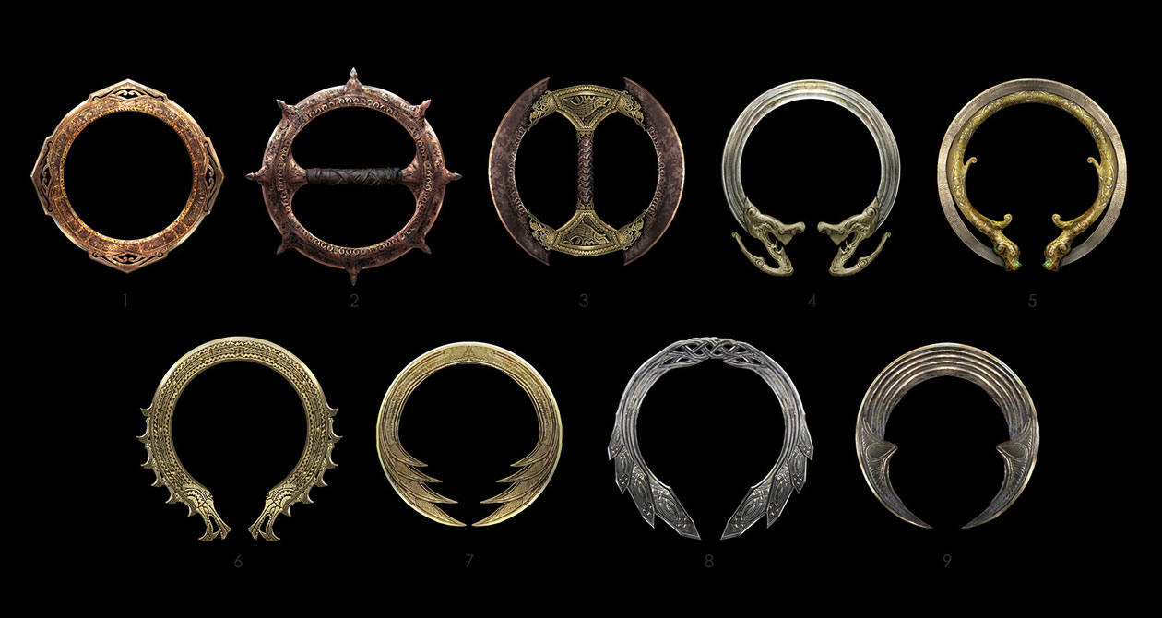
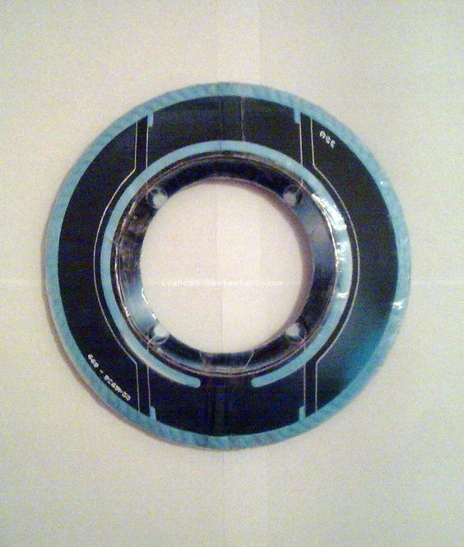
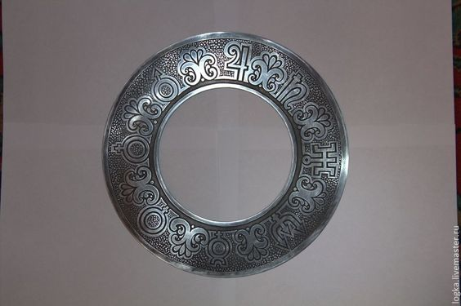
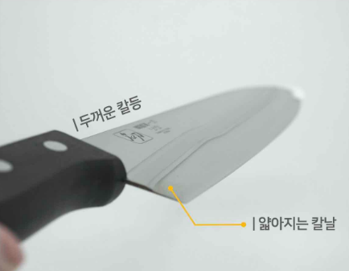
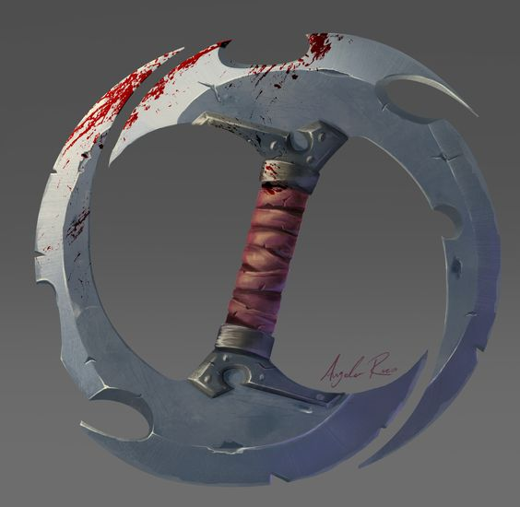
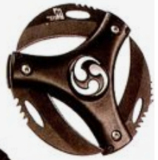
게임 플레이 - 무기 - 컨셉
무기명 | 이너시오(Inercio) | ExRef
 | X(가로) : 0.7m Y(높이) : 0.7m Z(세로) : 0.1m
ExRef. 손잡이(휘어짐)1
ExRef. 손잡이(휘어짐)2
ExRef. 칼날(얇아지는 날)1
ExRef. 형태(원형무기 차크람)1
ExRef. 형태(원형무기 차크람)3
ExRef. 형태(원형무기 차크람)2
ExRef. 칼날(얇아지는 날)2
ExRef. 모서리(끊어진)1
ExRef. 모서리(끊어진)2

Slide 15
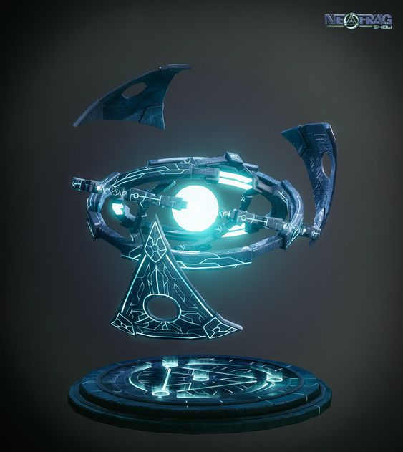
게임 플레이 - 무기 - 컨셉
무기명 | 루모(Lumo) | ExRef
무기 크기 | X(가로) : 0.85m Y(높이) : 0.3m 이내로 Z(세로) : 0.85m
외형 설명 | ● 가운데가 빈 원반 형태 ● 원반은 두 개 이상의 고리로 이루어져 있음 ● 원반처럼 던지는 무기 ● 충돌한 벽에 부착되는 컨셉 ● 무기 중앙엔 카인이 공중에 떠 있음 ● 카인 주변을 부품이 감싸는 형태

Slide 16
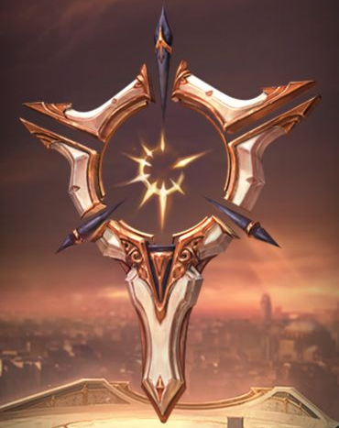
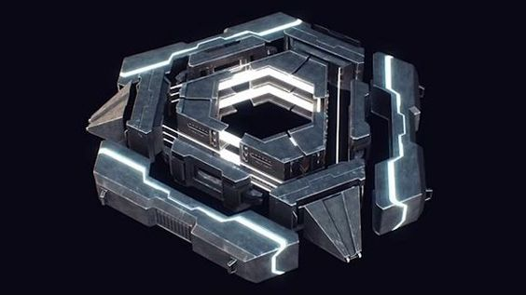
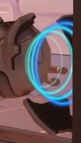

게임 플레이 - 무기 - 컨셉
무기명 | 루모(Lumo) | ExRef
 | X(가로) : 0.7m Y(높이) : 0.7m Z(세로) : 0.1m
< 형태 구상 >
가운데에 카인이 있으며, 카인을 부품(고리)가 감싸는 형태
▼ 예시 레퍼런스 링크 (하이퍼링크 걸어두었음)
< 연출 구상 >
무기가 벽에 꽂힌 상태에서 기믹을 발동하면 여러 개의 고리가 회전함.
회전 후 모든 고리가 꽂힌 벽과 수평을 이루며 일렬로 정렬되어 멈춤
▼ 무기 애니메이션 예시 영상 (하이퍼링크 걸어두었음)
https://www.artstation.com/artwork/An2Jy
https://www.youtube.com/watch?v=aBkDfAkJJnw

Slide 17
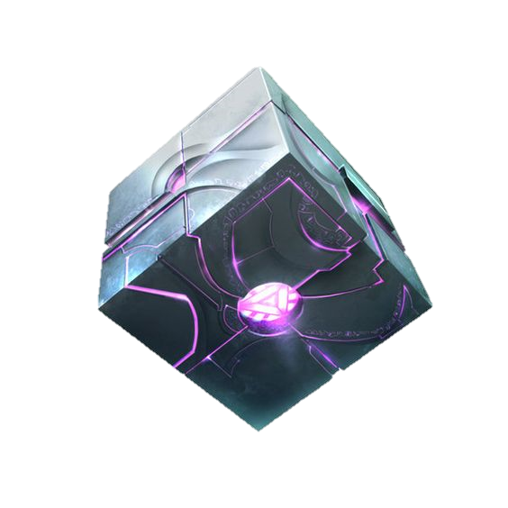
게임 플레이 - 무기 - 컨셉
무기명 | 그랜드(Grand) | ExRef
무기 크기 | X(가로) : 1m / 2m / 4m Y(높이) : 1m / 2m / 4m Z(세로) : 1m / 2m / 4m
주요 색상
외형 설명 | ● 여러 부품이 모여 정육면체 모양을 이루며, 부품이 이동하며 부피가 팽창하는 형식입니다. ● 무기의 정 중앙에 수정모양의 카인이 있게 제작 바랍 니다. ● 크기 별 무기의 모양이 다르며, 1단계 크기에선 카인 이 부품에 완전히 가려져 안보이지만, 크기 단계가 높아질 수록 부품이 움직이며 카인의 모습이 드러남. ● 손잡이 중앙에 수정 모양의 카인이 박혀 있습니다.

Slide 18
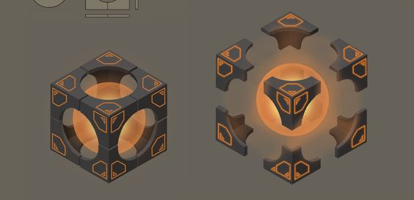
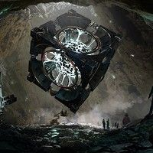
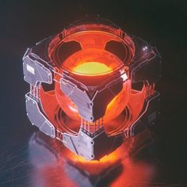
게임 플레이 - 무기 - 컨셉
무기명 | 그랜드(Grand) | ExRef
 | X(가로) : 0.7m Y(높이) : 0.7m Z(세로) : 0.1m
ExRef. 카인(손잡이 중앙)1
ExRef. 여러 부품(팽창)1
ExRef. 카인(손잡이 중앙)2

Slide 19
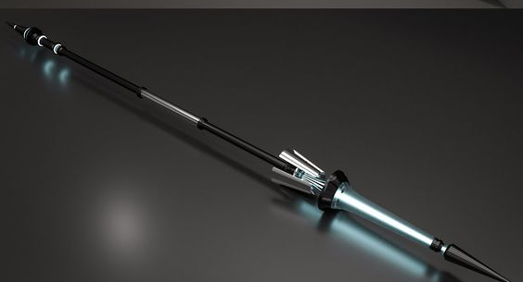
게임 플레이 - 무기 - 컨셉
무기명 | 그라비토(Gravito) | ExRef
무기 크기 | X(가로) : 0.05m Y(높이) : 0.8m Z(세로) : 0.05m
주요 색상
외형 설명 | ● 창의 형태를 가진 무기입니다. ● 상단부엔 수정 형태의 카인이 달려있습니다. ● 중력제어장치는 컨셉상 수정모양 카인의 힘을 이용 하는 것으로 다른 부품이 카인을 감싸는 형태로 제작 바랍니다.

Slide 20
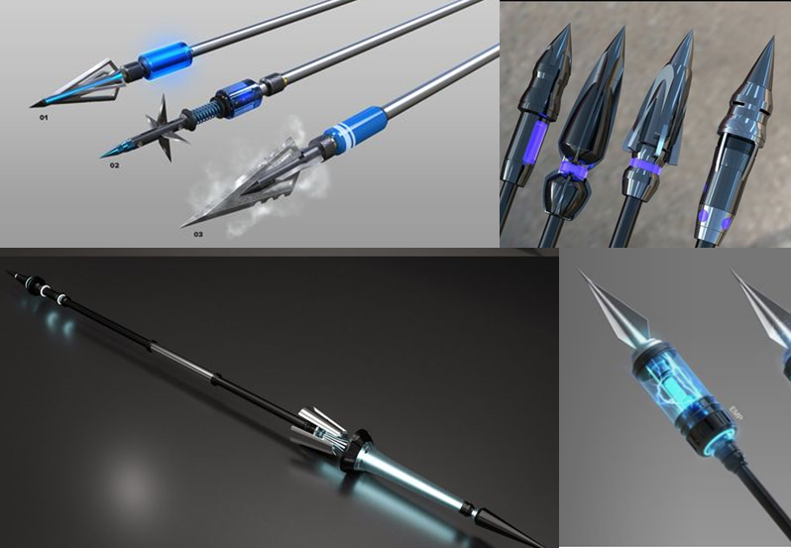
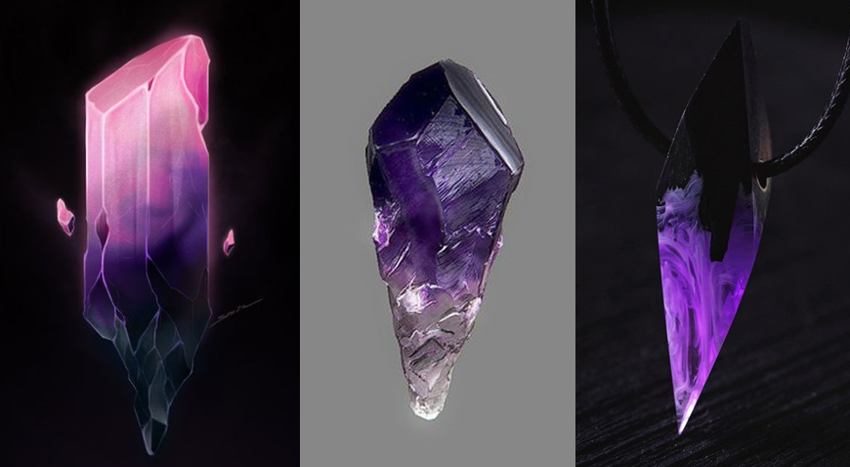
게임 플레이 - 무기 - 컨셉
무기명 | 그라비토(Gravito) | ExRef
 | X(가로) : 0.7m Y(높이) : 0.7m Z(세로) : 0.1m
ExRef. 형태(창)1
ExRef. 수정(카인)1

Slide 21
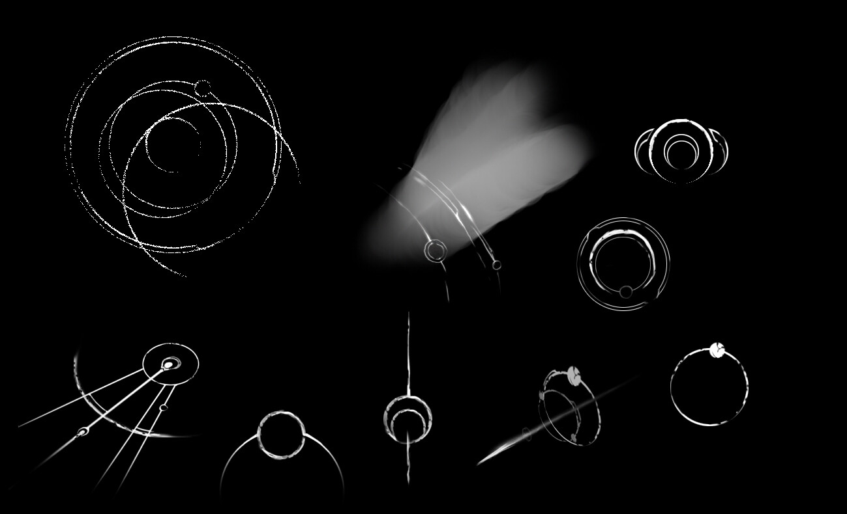





게임 플레이 - 무기 - 기능
Common elements-공통 요소
무기의 발사는 좌클릭으로 이루어지고,
무기의 기믹은 우클릭으로 이루어진다.
무기의 발사는 플레이어가 무기를 소유할 때만 가능하다.
무기는 Atype Obj에 박힐 수 있다.
무기를 회수하지 못하는 상황이면, R키를 누를 시 기존에 생성된 무기를 삭제 후, 무기를 회수한다.
무기마다 회수방식은 다르다.

Slide 22
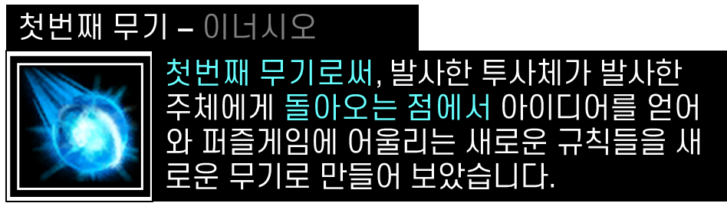

게임 플레이 - 무기 - 기능
무기의 발사는 좌클릭으로 이루어진다.
무기의 발사는 플레이어가 무기를 소유할 때만 가능하다
무기는 Atype Obj에 박힐 수 있다.
무기가 어떠한 상황이던, 만약 Obj에 닿았고, Obj가 Atype Obj이면 Obj에 무기가 박힌다. 만약 Btype Obj라면,무기는 박히지 않고 그대로 바닥에 떨어진다.
무기와 플레이어가 어떤 방식으로 라도 접촉하면, 무기를 회수하고 발사 준비 상태가 된다.
무기가 obj에 붙어있는 상태에서 회수를 할 때 플레이어는 밀쳐지고, 피해를 입는다.
밀쳐지는 정도와 방향과 피해 정도는 무기가 날아온 거리에 비례한 보정 값에 따라 정해진다.
BTypeObj
ATypeObj

Slide 23
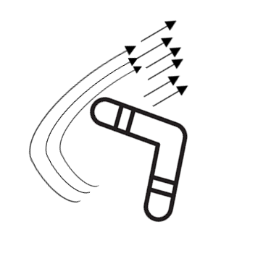
게임 플레이 - 무기 - 기능
우클릭을 누르면 무기는 다른 Obj에 닿기 전 까지 플레이어의 좌표를 추적하여 돌아온다.
돌아올 때 Atype Obj에 닿으면 Obj에 무기가 박힌다.
돌아올 때 Atype Obj에 박혀 있다면, Obj도 함께 온다.
무기가 Obj에 붙어있는 상태에서 회수를 할 때
플레이어는 밀쳐진다.
밀쳐지는 정도는 무기가 날아온 거리에 비례한 보정 값에
따라 정해진다.

Slide 24
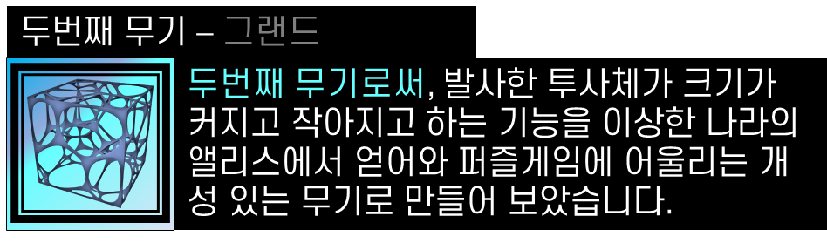
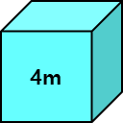


게임 플레이 - 무기 - 기능
무기의 형태는 정육면체이며, Atype Obj이다. 무기의 기본 스케일 값은 0.5m, 0.5m, 0.5m이다.
무기는 총 4가지의 스케일 값을 가지고 있으며, 스케일 값은 변할 수 있다. 스케일 값들은 0.5m, 1m, 2m, 4m이다.
무기는 발사 방향으로 등속도운동을 하며, 움직이는 도중 우클릭 시 무기는 정지하고 중력을 받는다.
무기는 벽에 닿으면 정지하고 중력을 받는다.
2m이상의 무기에 에너미 유닛이 깔리면 죽는다.
A
type
0.5m
0.5m
2m
4m
4m
0.5m
0.5m
1m

Slide 25
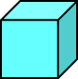



게임 플레이 - 무기 - 기능
우클릭을 한 번 누를 때 마다 무기의 x, y, z값이 2배씩 증가한다.
최대 스케일 값은 8m이며 최대 값에서 기믹 발동 시
기본 스케일 값으로 돌아온다.(Queue 이용)
3단계로 이뤄진 UI바가 존재하며, 우클릭을 하고 있는 시간 0.5초당 1단계 씩 차오른다, 이때
이때 우클릭 해제 시, 충전된 바의 개수에 따라 0.5초의
시간내로 무기의 크기가 증가한다
3x
3x
2x
2m
4m
4m
4x
0.5s
1.0s
1.5s
0.5m
1.0m
1x
5x
1m
2m
0s ~ 0.5s
0.5m
4m
0.5m
1m
1m

Slide 26






게임 플레이 - 무기 - 기능
한 번에 커지는 크기에 따라, 무기가 주변에 주는
보정값이 달라진다.
(보정값 = 밀쳐짐 정도 / 데미지)
밀쳐짐 정도와 데미지는 Aphelios_DataBase 참조
4m
0.5s
1.0s
1.5s
0.5m
1.0m
1m
2m
4m
0s ~ 0.5s

Slide 27

게임 플레이 - 무기 - 기능
우클릭 시 무기가 박혀 있는 면의 방향으로 플레이어가 현재 있는 맵의 중력의 방향이 바뀐다.
카메라의 포지션과 로테이션도 함께 바뀐다. Btype Obj
는 영향을 받지 않고, Atype Obj는 영향을 받는다.
활성화된 무기의 기믹을 비활성화 하려면 무기를
강제 회수 해야만 한다.
ATypeObj
ATypeObj
BType
BType
+90º
AType
ATypeObj
AType
ATypeObj

Slide 28
게임 플레이 - UI
Title UI

Slide 29
게임 플레이 - UI
New Game UI

Slide 30
게임 플레이 - UI
Choose Chapter UI

Slide 31
게임 플레이 - UI
Option UI

Slide 32
게임 플레이 - UI
In Game UI

Slide 33
게임 플레이 - UI
Pause UI

Slide 34
1
※ 색상은 임의로 넣은 것입니다. ※

Slide 35
게임 플레이
Overall Map-전체 지도
Project_Aphelios에 등장하는 모든 맵 들을
합쳐, 표현한 전체 지도입니다.

Slide 36
게임 플레이
1st Map. Physical Lab-첫번째 맵. 물리실험실
플레이어가 게임을 시작하고 처음 보게 되는 맵으로, 스토리의 시작을 알리는 맵입니다. 플레이어는 이 곳에서 실험중인 첫번째 무기를 입수하고 무기의 기능에 대해 배우게 됩니다.

Slide 37




첫번째 무기 – 이너시오
첫번째 무기로써, 발사한 투사체가 발사한
주체에게 돌아오는 점에서 아이디어를 얻어와 퍼즐게임에 어울리는 새로운 규칙들을 새로운 무기로 만들어 보았습니다.
두번째 무기 – 그랜드
두번째 무기로써, 발사한 투사체가 크기가 커지고 작아지고 하는 기능을 이상한 나라의 앨리스에서 얻어와 퍼즐게임에 어울리는 개성 있는 무기로 만들어 보았습니다.
세번째 무기 - 그라비토
세번째 무기로써, 발사한 투사체가 특정
공간의 중력의 방향을 바꿉니다. 아이작 뉴턴의 사과 썰에서 아이디어를 얻어와 퍼즐게임에 적용할 수 있는 무기로 만들어 보았습니다.

Slide 38


1.5s

Slide 39
제목 | Project_Aphelios(가제)
장르 | 퍼즐, FPS
그래픽 | 3D
타겟층 | 퍼즐게임과 액션게임을 좋아하는 사람
소재 | 무기 교체, 퍼즐, 콤보
플랫폼 | PC
제목 | Project_Aphelios(가제)
장르 | 퍼즐, FPS
그래픽 | 3D
타겟층 | 퍼즐게임과 액션게임을 좋아하는 사람
소재 | 무기 교체, 퍼즐, 콤보
플랫폼 | PC
Scenario
서기 2070년.
물리력을 이용한 신무기 개발에 열을 올리고
있던 우주정거장에 누군가 침입하게 되고
정거장의 보안 프로그램이 실행되어
신무기의 최종테스트를 하고 있던 잭은
실험실에 갇히게 되는데..
Outline
주어진 n가지 무기를 사용하고, 무기의 효과들을
적절히 섞어 사용하여 주어진 퍼즐을 해결하고 나오는 적들을 물리치는 슈팅 게임
1
2
3
게임 플레이
게임 플레이 구조 소개
게임 개요
컨셉 소개
기획 의도
게임 설계 방향
시나리오
4
튜토리얼
튜토리얼, 컷씬, 대화연출NPC리소스

Slide 40




게임 플레이 - UI
Title
- Continue Game
- New Game ○
- Chapter Loading ○
- Option ○
- Exit

Slide 41
BackGround
1
Title
2
- Continue Game
3
- New Game
4
- Choose Chapter
5
- Option
6
- Exit
7
※ 색상은 임의로 넣은 것입니다. ※

Slide 42
BackGround
Title
3
1
Do you want to
start a new game?
2
X
- Continue Game
- New Game
Yes
4
- Choose Chapter
- Option
- Exit
※ 색상은 임의로 넣은 것입니다. ※

Slide 43

BackGround
1
2
3
Choose a chapter
X
Title
4
Stage 0-1
5
스테이지 설명
Ex) asd
Ex) asd
Ex) asd
Ex) asd
Ex) asd
Ex) asd
8
- Continue Game
- New Game
7
6
- Choose Chapter
- Option
- Exit
※ 색상은 임의로 넣은 것입니다. ※

Slide 44


BackGround
1
4
2
Option
Title
X
3
sound
5
sensitivity
- Continue Game
6
- New Game
- Choose Chapter
Full Screen Mode
Window Screen Mode
- Option
- Exit
1920 x 1080 Resolution
2560 x 1080 Resolution
7
※ 색상은 임의로 넣은 것입니다. ※

Slide 45

BackGround
1
3
2
Weapon

Slide 46
BackGround
1
4
2
X
Pause
3
sound
5
sensitivity
6
1
3
Full Screen Mode
Window Screen Mode
7
1920 x 1080 Resolution
2560 x 1080 Resolution
2
Weapon
8
Go Title
Game Restart

